Slide 1
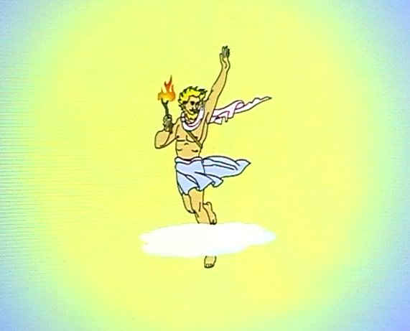
14 普罗米修斯盗火

Slide 2
普罗米修斯
太阳神阿波罗
宙斯
希腊大英雄赫剌克勒斯

Slide 3
盗取 偷取 小心翼翼
驱寒取暖 迈进 触犯
大发雷霆 惩罚 悬崖绝壁 折磨 啄食 肝脏 希腊 不远万里 张弓搭箭 获得

Slide 4
话题探讨：
你到底敬佩普罗米修斯的什么呢？
请细细品读2—4自然段，紧扣语言文字谈谈。
小组学习要求：
①找出有关语段读一读
②紧扣语言文字说一说

Slide 5
普罗米修斯是个勇敢而极富同情心的神。他看到人类生活在寒冷和黑暗中，决心为人类盗取天火。

Slide 6
普罗米修斯躲在太阳车所要经过的路上。当太阳神阿波罗驾驶着太阳车轰隆隆从天空驶过的时候，普罗米修斯悄悄地将茴香树的枝条插进太阳车的烈焰中，偷取了火种。

Slide 7
普罗米修斯小心翼翼地把火种带到人间。从此，人类就用火来 烧熟食物，驱寒取暖，用火来打造工具，还用火来驱赶凶猛的野兽。人类文明向前迈进了一大步。

Slide 8
火种来到人间后，人们欣喜若狂有人__________________；
有人__________________；
有人__________________；
有人__________________ ……
男人们__________________；
女人们__________________；
小孩们__________________……

Slide 9
宙斯派天神用沉重的铁链把普罗米修斯锁在高加索山的悬崖绝壁上，让他经受烈日暴雨的折磨。就是这样，宙斯还觉得不解恨，又派了一只凶恶的鹫鹰，每天去啄食普罗米修斯的肝脏。可是，每当鹫鹰啄食以后，普罗 米修斯的肝脏又会奇迹般地复原。

Slide 10
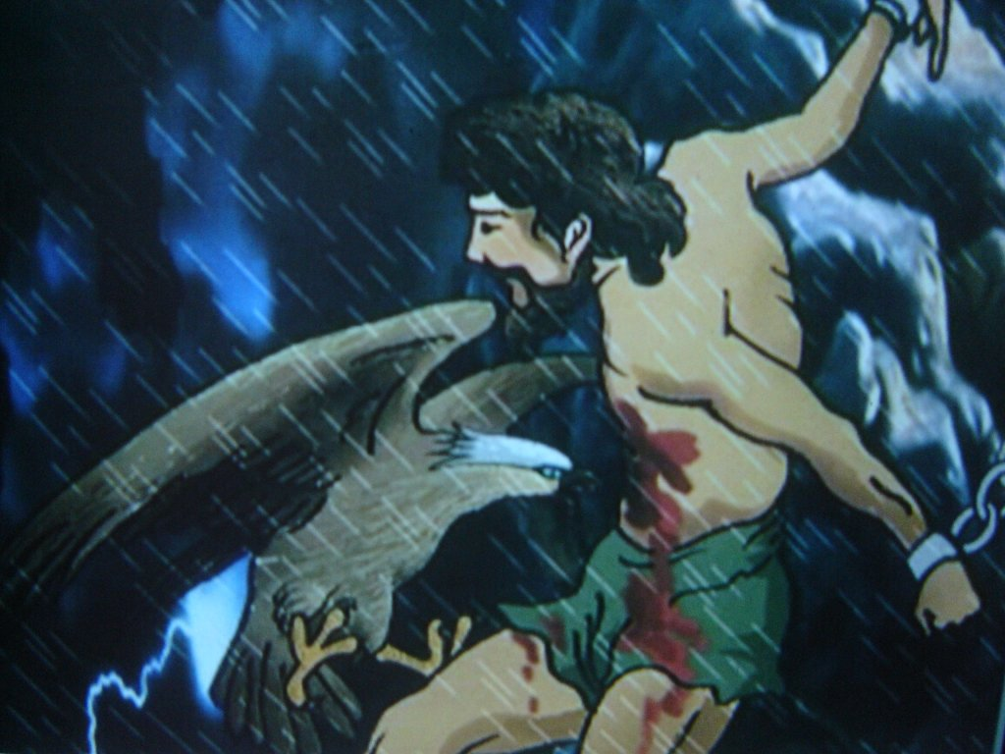

Slide 11
普罗米修斯忍受着巨大的痛苦，但他不后悔，也不屈服，情愿为人类而受苦。

Slide 13
普罗米修斯赞歌
是谁？让漫漫黑夜跳跃希望的火苗？
是谁？让蛮荒时代沐浴文明的曙光？
是谁？甘愿触犯天规也要救人类于水火？
啊！巨人，是你给人类带来火种。
送来光和热，送来人类新的纪元！
尽管上天和你蓄意为敌――
高山险峻，铁链加身。
烈日如火，暴雨如注――
但沉重的铁链只能锁住你的身躯，
却怎能锁住那颗坦荡无私的心！
难道仅仅是物质的火种吗?
不，你给予我们的
是生生不息的精神火种！
勇敢 坚强 博爱 无私
这就是你――普罗米修斯！

Slide 14
1、想象人们得到 火种以后欣喜若狂的情景 。先说一说，再写下来。
2、课外阅读中外神话故事。

